Slide 1
名人名言
燧石受到的敲打越厉害，发出的光就越灿烂。
——马克思

Slide 2
古诗词欣赏
新嫁娘词三首
王建
三日入厨下，洗手作羹汤。
未谙姑食性，先遣小姑尝。

Slide 3
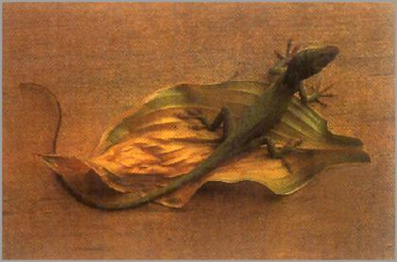

Slide 4
变色龙
1 请从名.时.地.评.作五个方面介绍本课作者。
检查预习
2 请用一句话来概括本文的事件。

Slide 5
读准下列红色字的字音：
检 查 预 习
醋栗
米粟
戳穿
杀戮
lì
盛满
盛大
畜生
畜牧业
chéng
sù
shèng
chuō
chù
xù
lù

Slide 6


语言
对狗 对人
疯狗
野畜生
将军：混蛋
不知是谁家的狗

Slide 7

语言
对狗 对人
赫：鬼东西
狗：那么小
赫：什么玩意儿
是将军家的狗

Slide 8
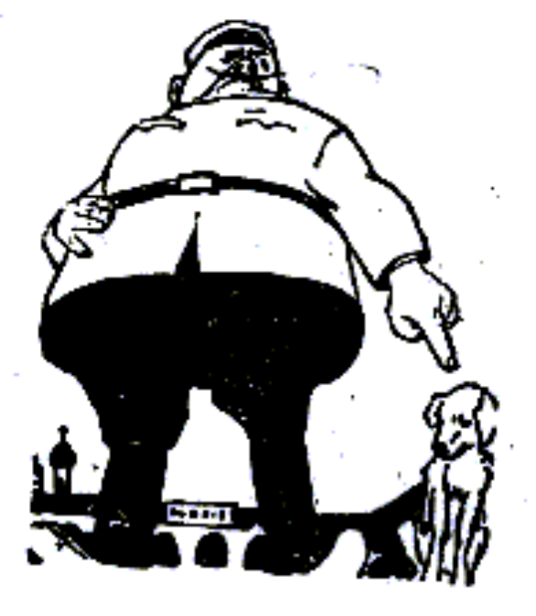
语言
对狗 对人
赫：受了害
狗：什么玩意儿
狗：下贱胚子
将军：好好教训
不是将军家的狗

Slide 9
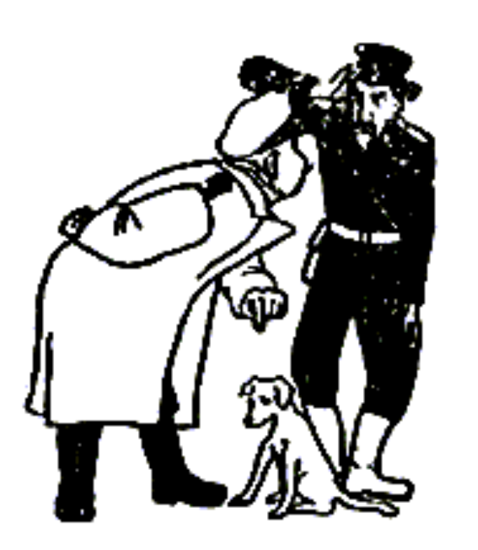
语言
对狗 对人
赫：混蛋
娇贵的动物
赫：猪崽子
名贵的狗
就是将军家的狗

Slide 10
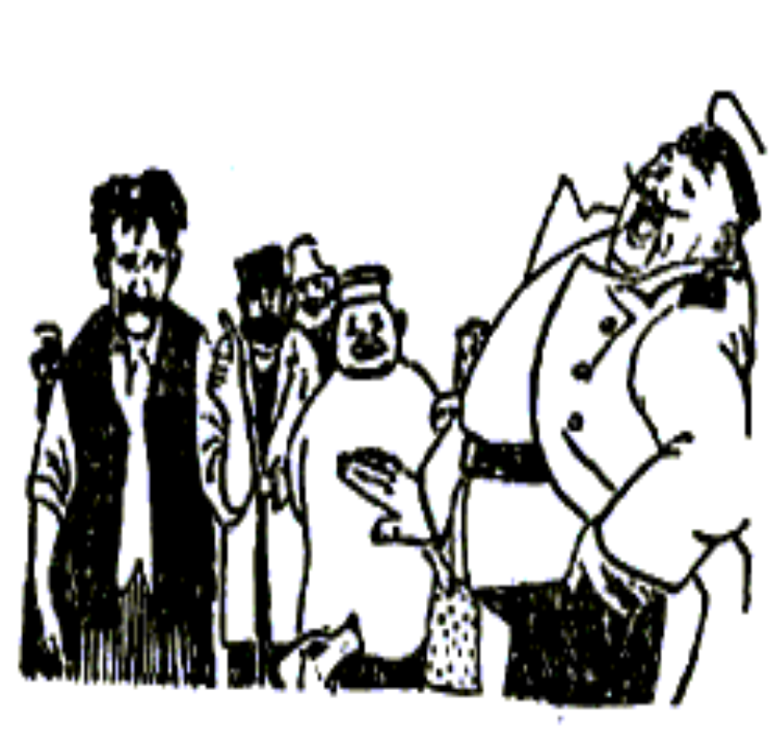
语言
对狗
狗：野狗
不是将军家的狗

Slide 11
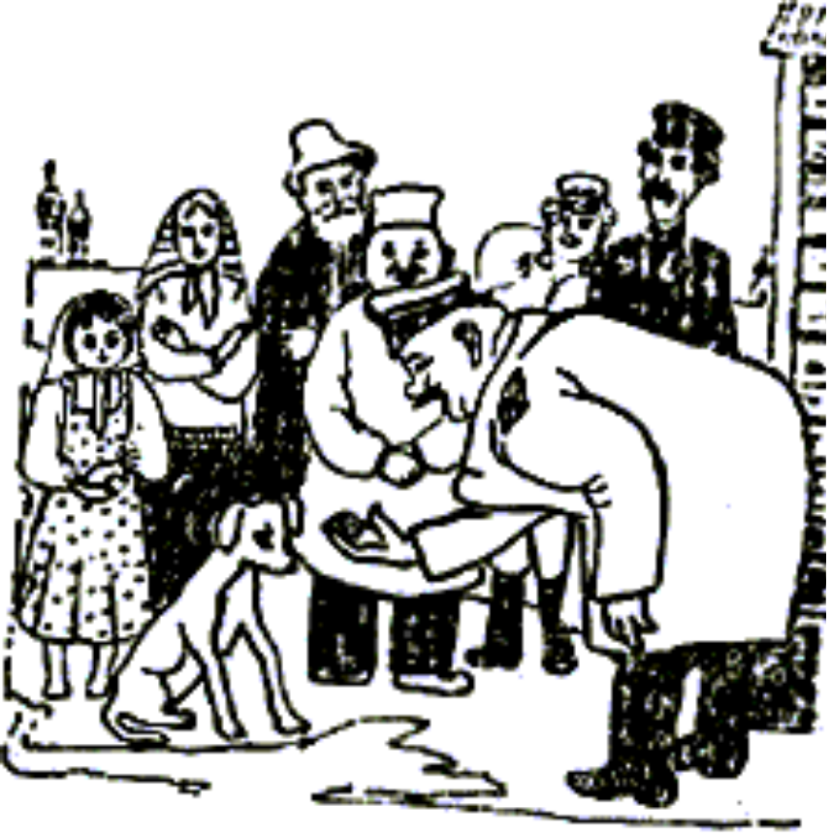
语言
对狗 对人
狗：伶俐
赫：这个家伙
狗：不耐
好一条小狗
将：他老人家
是将军哥哥的狗

Slide 12
原因
对狗
对赫留金
不是
野畜生 疯狗
赔款
人物性格
是
那么小
鬼东西
不是
下贱胚子
见风使舵
不能不管
名贵的狗 娇贵的动物
猪崽子 混蛋
就是
媚上欺下
狡猾多变
不是
野狗
不赖 怪伶俐
好一条小狗
趋炎附势
是将军哥哥的
这家伙

Slide 13

变
不是
不是
不是
是
是
是

Slide 14
分角色朗读
警官奥楚蔑洛夫
巡警叶尔德林
首饰匠赫留金
中间叙述及众人

